Slide 1
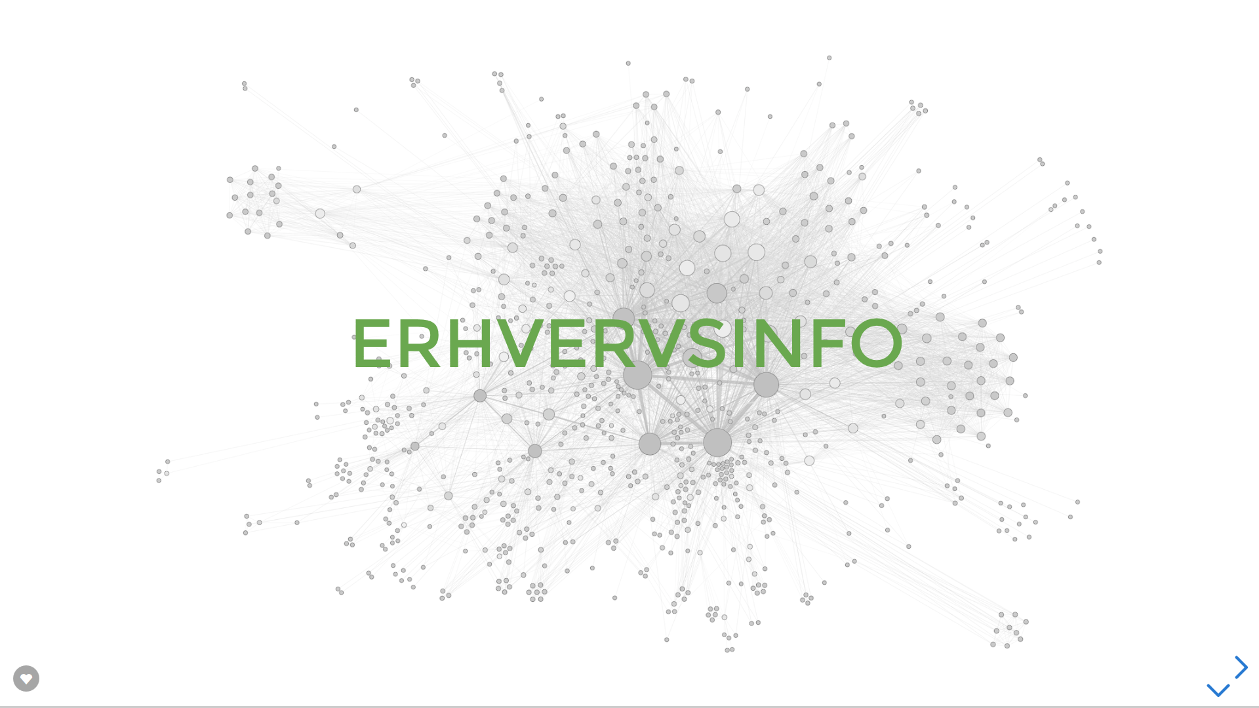

Slide 2
Samarbejde om data
ErhvervsInfo
»Fællesskaber skal typisk have rod i noget. Et fælles projekt, fælles værdier eller en fælles kamp..<<

Slide 3
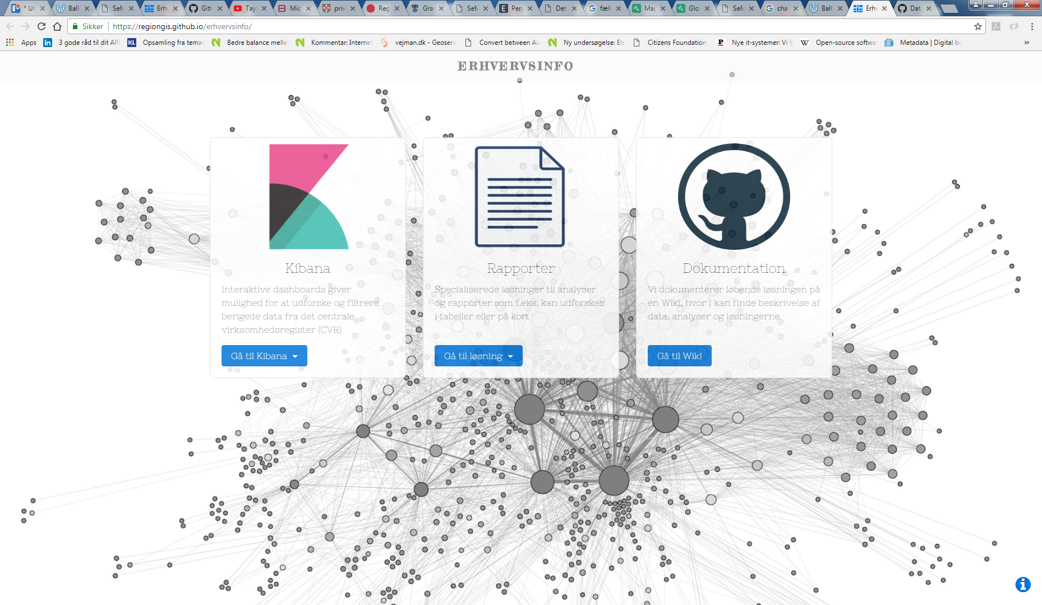
Hvad er det?
Notes:
Systematisk opsamling og bearbejdning af erhvervsdata
Dokumentation af begreber og definitioner
Dokumentation af analyser
Samlet fælles overblik over trends og erhvervsudvikling
Billiggøre

Slide 4
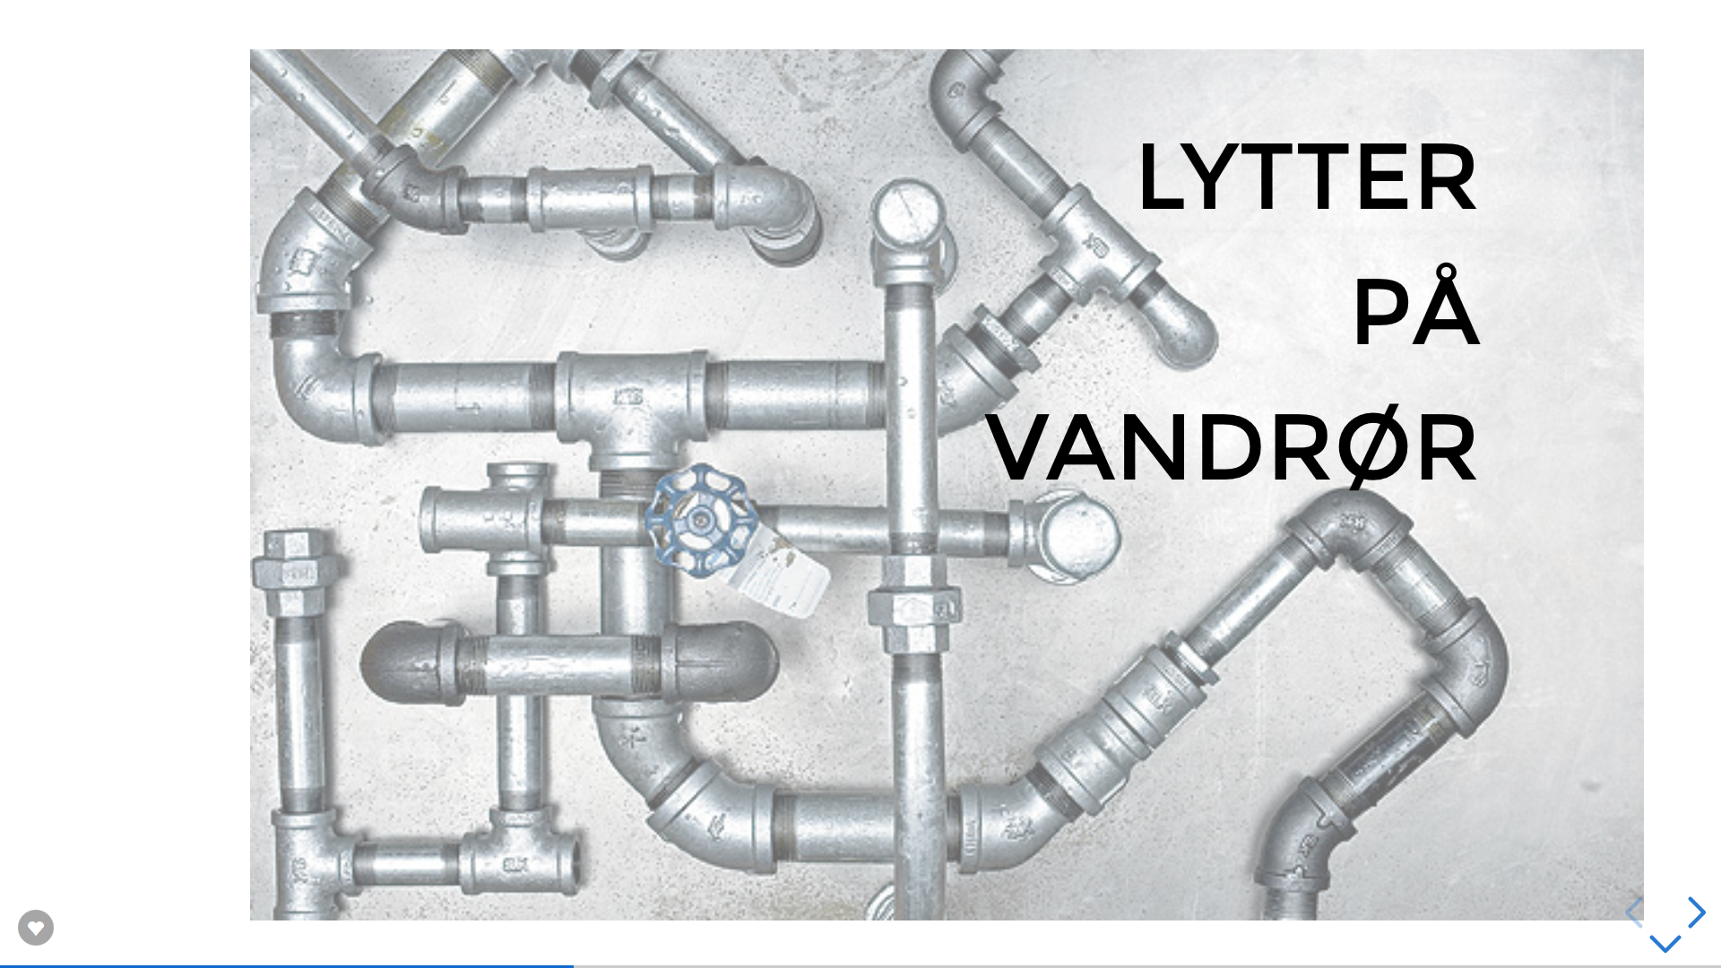
Hvordan kom vi i gang?
Notes:
Tilfældigheder…
Frie grunddata…når de nu kan i det private.
Geokodede cvr-data fra LIFA
Matchende teknologi
Invitation fra RH29

Slide 5

Organisering? Ja tak!
Notes:
Organisering af tværkommunalt samarbejde ALTID svært…
Finansiering af tværkommunal udvikling ALTID svært
Efter lidt koks i begyndelsen, NU: i GeoØST regi
Organiseret i interessegrupper, hver med vores snor tilbage i egen fagorganisation

Slide 6

Perspektiver
Notes:
Vi er nu forpligtende fælles om en konkret infrastruktur…
Vi arbejder sammen om at udvikle en data- og IT-arkitektur
Vi arbejder sammen om at beskrive og bestille løsninger – BREDERE faglig sparring end eget pastorat kan klare
Vi arbejder sammen om at få dokumenteret det vi laver – sætte rammerne
Vi arbejder sammen med private firmaer på en anderledes INDDRAGENDE måde if. udvikling
Vi arbejder sammen med kompetencer indenfor området ”Erhverv og Data”
Kompetenceløft
Styrke og udvikle langtidsholdbare relationer i arbejdet med noget KONKRET.
Perspektiverne:
Kan vi køre opgaveløsningen ud på andre fagområder?
Kan vi opnå stordriftsfordele igennem et løst koblet samarbejde – isf store tunge organisationer fyldt med bureaukrati?
Ud fra at vi kommuner ligner hinanden mht opgaveporteføljen…men er asynkrone ift. hvornår behov opstår….

Slide 7


Indflydelse på udviklingen
Notes:
Kan vi i højere grad demonstrere, at vi frivilligt kan løfte opgaver i fællesskab, så er vi interessante – og desto større geografi jo mere interessante er vi. ALLE er vigtige og det er ikke udelukkende ”de rige” der kommer til fadet.
Målet er reel videndeling, anvendelig viden, løsninger vi hver især umiddelbart kan bruge – og udvikle på
Målet er OGSÅ INDFLYDELSE –
som sparringspartner, udtalelsesberettiget mm
FORDI
Indflydelse er vores eneste værn mod centralistiske hjerneblødninger og sektorsilotankerne
Og skummelt tænkt, så er det også vores legitimitet der er på spil…

Slide 8

De fælles udfordringer
Notes:
Flere opgaver
Større kompleksitet i opgaverne
Kortere tid til at løse dem i dvs. kortere tid til at dykke ned i fagområder, det er ikke systematisk, men tuehopperi.
Og sidst men ikke mindst – vi får færre ressourcer til at løse opgaverne.
DERFOR er ”det fælles” og ”det anvendelige” eneste måde at få 2+2 til at give 5

